Slide 1
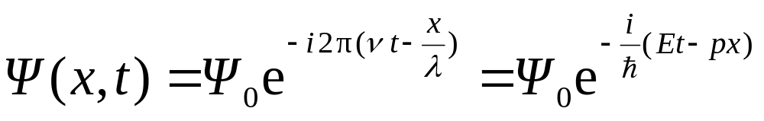
15.6 波函数 一维定态薛定谔方程
一、波函数及其统计解释
微观粒子
具有波动性
1925年薛定谔
用物质波波函数描述
微观粒子状态
例如
自由粒子沿 x 轴正方向运动，其能量 E 、动量 P 为常量，所以 v (= E / h ) 、 λ ( = h / P ) 不随时间变化，其物质波是单色平面波，波函数为

Slide 2


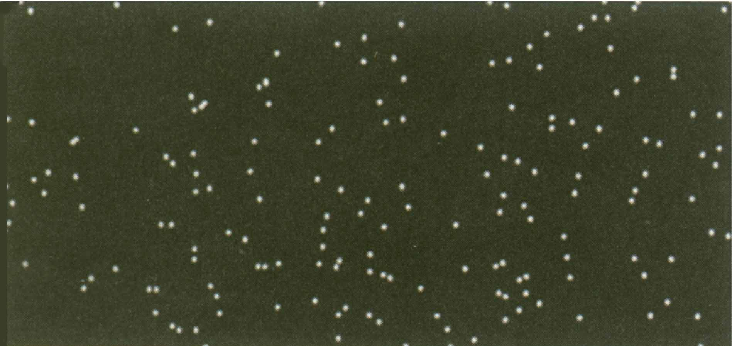

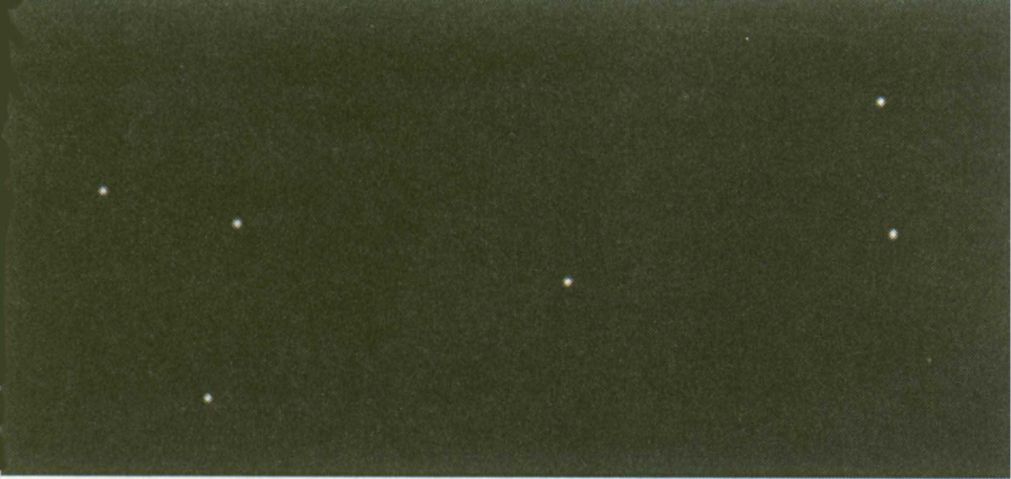





波函数的物理意义：
—— t 时刻，粒子在空间 r 处的单位体积中出现的概率，又称为概率密度
说明
电子双缝干涉图样
单个粒子的出现是偶然事件；
大量粒子的分布有确定的统计规律。
电子数 N=7
电子数 N=100
电子数 N=3000
电子数 N=70000
电子数 N=20000
t 时刻 , 粒子在 r 处 dV 内出现的概率
dV
o

Slide 3

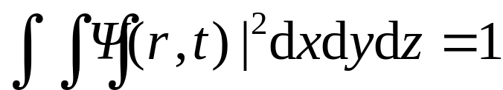
说明
dV
t 时刻 , 粒子在 r 处 dV 内出现的概率
o
归一化条件
粒子在整个空间出现的概率为 1
波函数必须单值、有限、连续
概率密度在任一处都是唯一、有限的, 并在整个空间内连续。

Slide 4
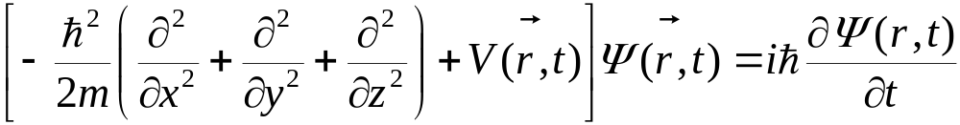
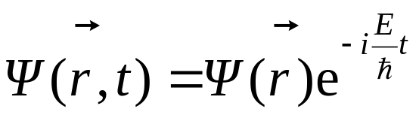
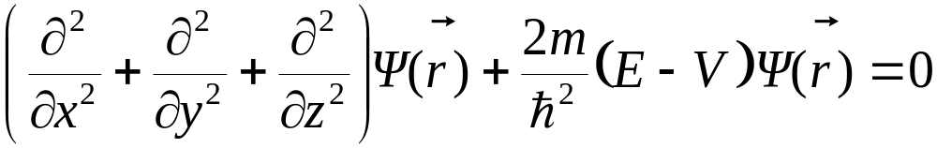
二、薛定谔方程 (描述微观粒子在外力场中运动的微分方程 )
质量 m 的粒子在外力场中运动，势能函数 V ( r , t ) ，其运动微分方程为
薛定谔方 程
粒子在稳定力场中运动，势能函数 V ( r ) 、能量 E 不随时间变化，粒子处于定态，定态波函数写为
定态
薛定谔方程
得

Slide 5
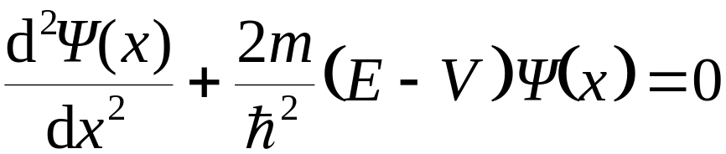
一维定态薛定谔方程（粒子在一维空间运动)
描述外力场的势能函数
粒子能量
说明
(1) 势能函数 V 不随时间变化。
(2) 求解 E（粒子能量） Ψ ( r ) (定态波函数)

Slide 6
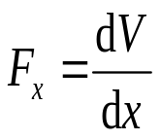



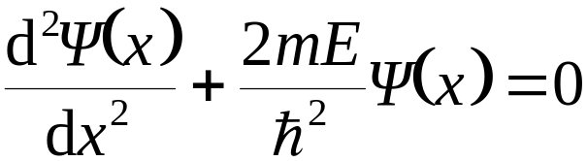
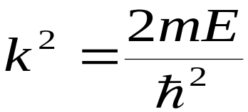
∞
∞
V ( x )
三、一维无限深势阱中的粒子
势能函数
V (x) = 0 ， 0 < x < a
V (x) = ∞ ， 0 < x 或 x > a
x
0 a
0 > x 或 x < a 区域
0 < x < a 区域，定态薛定谔方程为
令

Slide 7
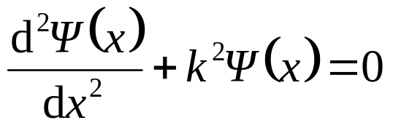





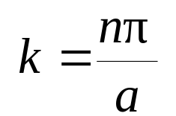


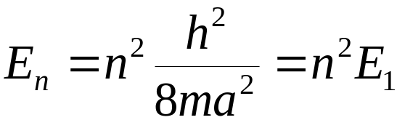

∞
∞
V ( r )
解为
波函数在 x = 0 处连续，有
x
0 a
所以
因此
其中
在 x = a 处连续，有
粒子能量

Slide 8

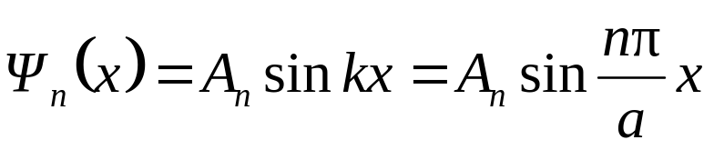

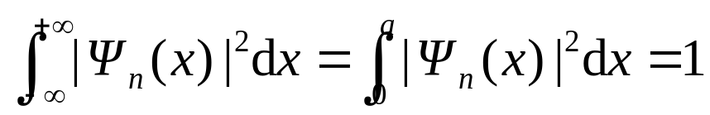

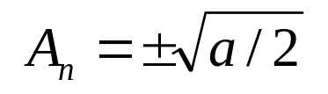
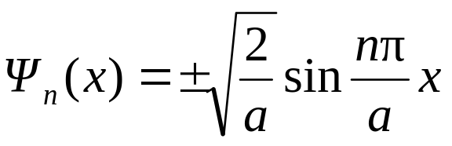
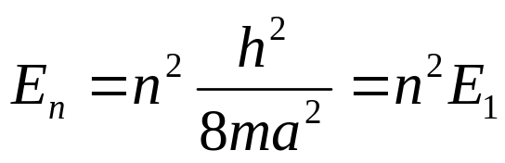
自然地得到了能量量子化结论
量子数为 n 的定态波函数为
由归一化条件
x
可得
0 a
波函数
概率密度分布
波函数
粒子能量

Slide 9
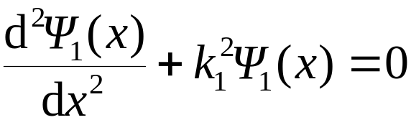


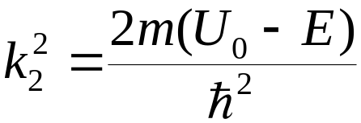

四、隧道效应（势垒贯穿）
U₀
势垒
Ⅰ Ⅱ Ⅲ
Ⅰ区 U ( x ) = 0 x ≤ 0
E
Ⅱ区 U ( x ) = U₀ 0≤ x ≤ a
Ⅲ区 U ( x ) = 0 x ≥ a
0 a
x
定态薛定谔方程：
Ⅰ区
Ⅱ区
Ⅲ区

Slide 10
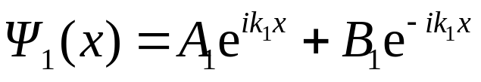
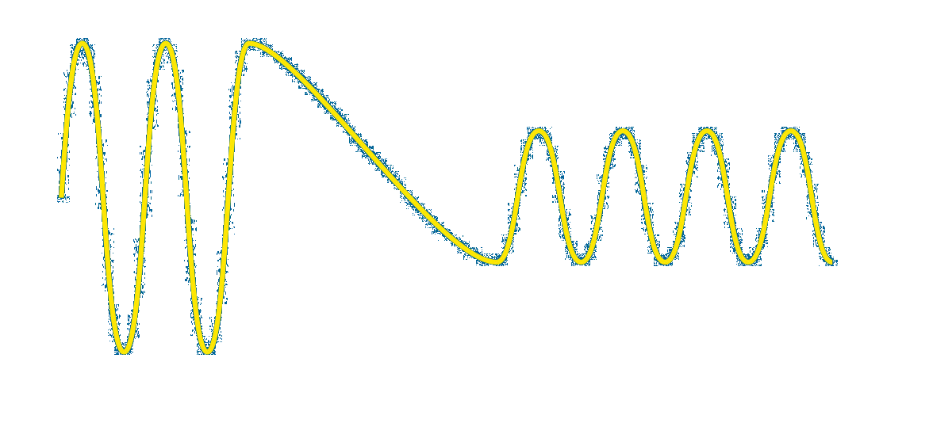
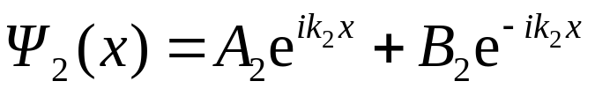
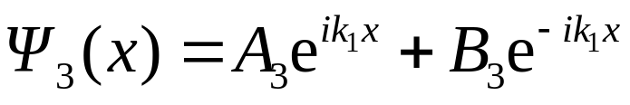
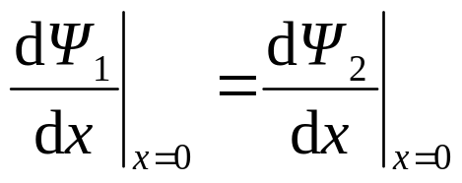

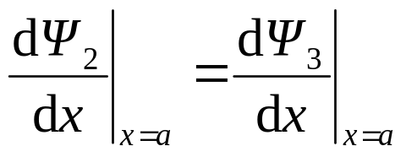



三个区域的波函数分别为
U₀
Ⅰ区
Ⅰ Ⅱ Ⅲ
Ⅱ区
E
Ⅲ区
B₃ = 0
0 a
波函数在 x = 0 ，x = a 处连续
x = 0 处
x = a 处
得到4个方程，求出常数 A₁ 、B₁ 、 A₂ 、B₂ 和 A₃ 间关系，从而得到反射系数 和透射系数 分别为

Slide 11
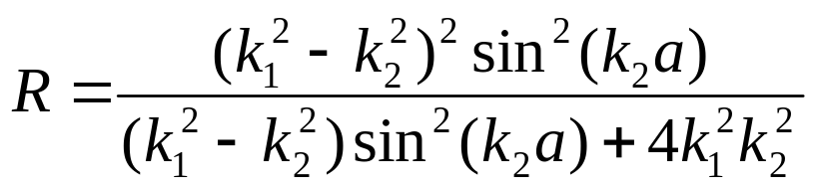
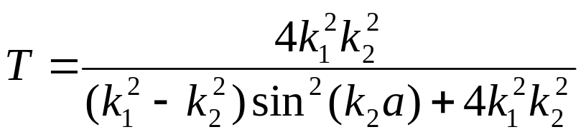

U₀
Ⅰ Ⅱ Ⅲ
E
0 a
入射粒子一部分透射到达 III 区，另一部分被势垒反射回 I 区 。
讨论
(1)E > U₀ , R≠0, 即使粒子总能量大于势垒高度，入射粒子并非全部透射进入 III 区,仍有一定概率被反射回 I 区。
(2)E < U₀ , T≠0, 虽然粒子总能量小于势垒高度，入射粒子仍可能穿过势垒进入 III 区 — 隧道效应。

Slide 12
(3) 透射系数T 随势垒宽度a、粒子质量m 和能量差变化，
随着势垒的加宽、加高透射系数减小。
粒子类型 | 粒子能量 | 势垒高度 | 势垒宽度 | 透射系数
电子 | 1 eV | 2 eV
 | 1 eV | 2 eV
 | 1 eV | 2 eV | 2×10⁻¹⁰ m
5×10⁻¹⁰ m
0.024
2×10⁻¹⁰ m
0.51
质子
3×10⁻³⁸

Slide 13
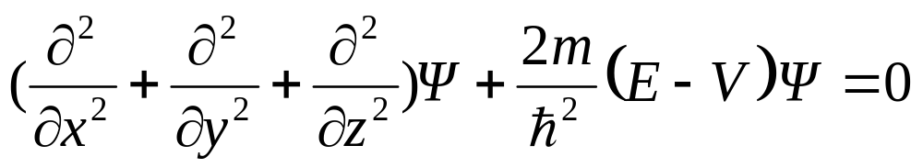
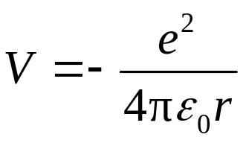
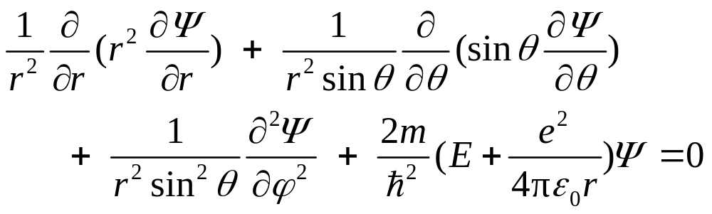
五、氢原子
球坐标的定态薛定谔方程

Slide 14
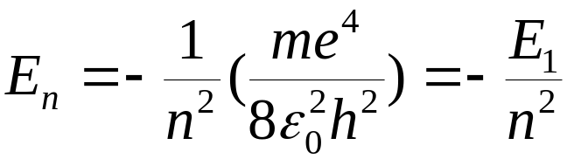





1. 能量量子化
能量
主量子数 n = 1 , 2 , 3 , …
电子云
电子云密度 概率密度ψ_{nlm}²（r,θ,ϕ）
电子在波尔轨道上出现的概率最大
…
2. 角动量量子化
电子绕核转动的角动量 L 的大小
角量子数 l = 0 , 1 , 2 , … , n-1
3. 角动量空间量子化
角动量 L 的在外磁场方向Z 的投影
磁量子数 m_{l} = 0 , ±1 , ±2 , … , ±l

Slide 15
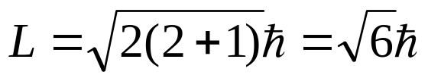

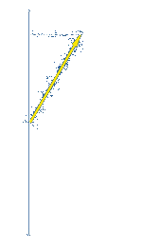

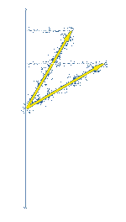
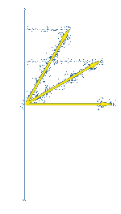
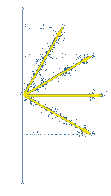
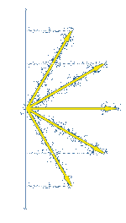
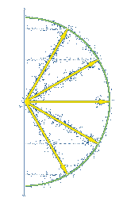








例 l = 2 电子角动量的大小及可能的空间取向 ？
L 的大小
磁量子数 m_{l} = 0 , ±1 , ±2
L 在 Z 方向的投影
z
z

Slide 16
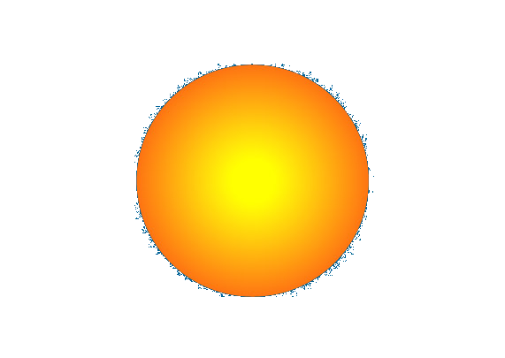
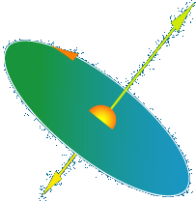

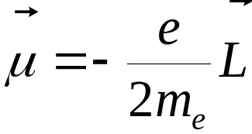

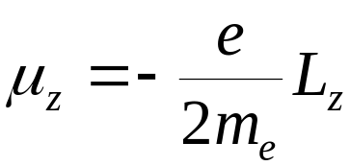
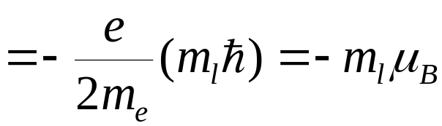
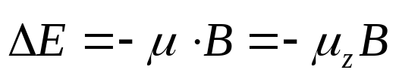
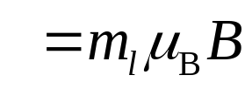

4. 塞曼效应
N
摄谱仪
v₀ +△v
(1) 实验现象
光源
v₀
光源处于磁场中时，一条谱线会分裂成若干条谱线。
S
v₀ -△v
(2) 解释
z
磁场作用下的原子附加能量
e
磁矩和角动量的关系
磁矩
向 z 轴（外磁场 B 的方向）投影
μ_{B} ——玻尔磁子
由于磁场作用, 原子附加能量为

Slide 17



由于磁场作用, 原子附加能量为
其中 m_{l} = 0, ±1, ± 2, …, ± l
能级分裂
无磁场
有磁场
m_{l}
△E
1
0
-1
l = 1
← 能 级 简 并
0
l = 0
v₀
0 0
v₀
v₀-△v
v₀+△v

